Slide 1
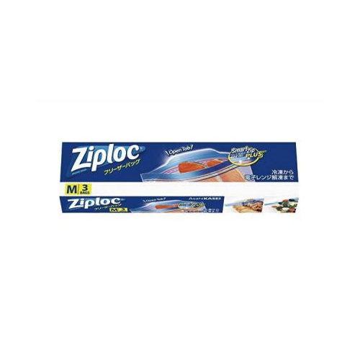
【提案書】
ジップロックフリーザーバッグM3枚
特徴
冷凍保存で冷凍焼けを防ぐのにも電子レンジ解凍にも使える便利なジップロックバッグです。料理系イベントやキャンペーンのちょっとしたノベルティグッズ用などにもおすすめです。
商品写
納期
納期スペース
仕様
素材：ポリエチレン
サイズ：17.7×18.9cm
重量：32g
包装：化粧箱入り
お見積
お見積りスペース

